Slide 1

EXPLORATORY DATA ANALYSIS
50k Movie Review IMDB Dataset

Slide 2
MỤC LỤC
Mục tiêu phân tích dữ liệu
Tóm tắt dữ liệu
Tiền xử lý dữ liệu
Phân tích độ dài trung bình
Phân tích tần suất từ
Phân tích theo Sentiment
Phân tích Bigram phổ biến
Phân tích từ vựng cảm xúc
Kết luận

Slide 3
MỤC TIÊU PHÂN TÍCH DỮ LIỆU
Khảo sát dataset của 50k Movie Reviews IMDB
Hiểu rõ cách phân phối đánh giá trên IMDB
Kiểm tra sự tích cực và tiêu cực của các đánh giá
Kiểm tra mối quan hệ giữa độ dài đánh giá và cảm xúc từ ngữ
Kiểm tra dữ liệu có bị mất cân bằng

Slide 4
TÓM TẮT DỮ LIỆU
Tên dataset: IMDB Movie Review Dataset
Nội dung: Bộ dữ liệu chứa các bài đánh giá từ trang Internet Movie Database (IMDB)
Tổng số bài đánh giá: 50.000 bài
Nhãn: Phân loại nhị phân (Tích cực/Tiêu cực)
Dữ liệu huấn luyện: 25000 bài (50% tích cực, 50% tiêu cực)
Dữ liệu kiểm tra: 25000 bài (50% tích cực, 50% tiêu cực)

Slide 5
TIỀN XỬ LÝ DỮ LIỆU
Sau đây là các kỹ thuật xử lý, làm sạch dữ liệu văn bản được sử dụng:
Loại bỏ HTML tags
Chuyển đổi tất cả các chữ sang chữ thường
Loại bỏ dấu câu (các kí tự như ?, !, ...)
Tách từ (chuẩn bị dữ liệu cho tần suất từ)
Loại bỏ stopwords
Lọc từ quá ngắn
Tạo n-gram (bigrams)

Slide 6
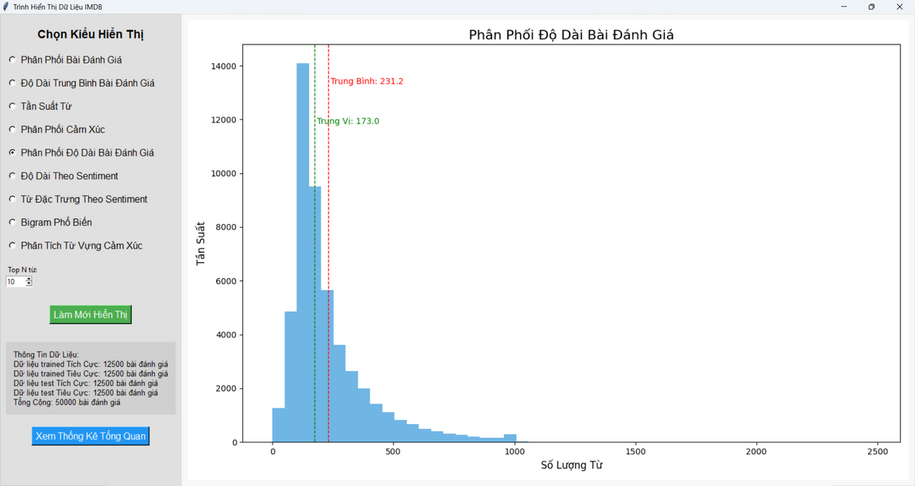
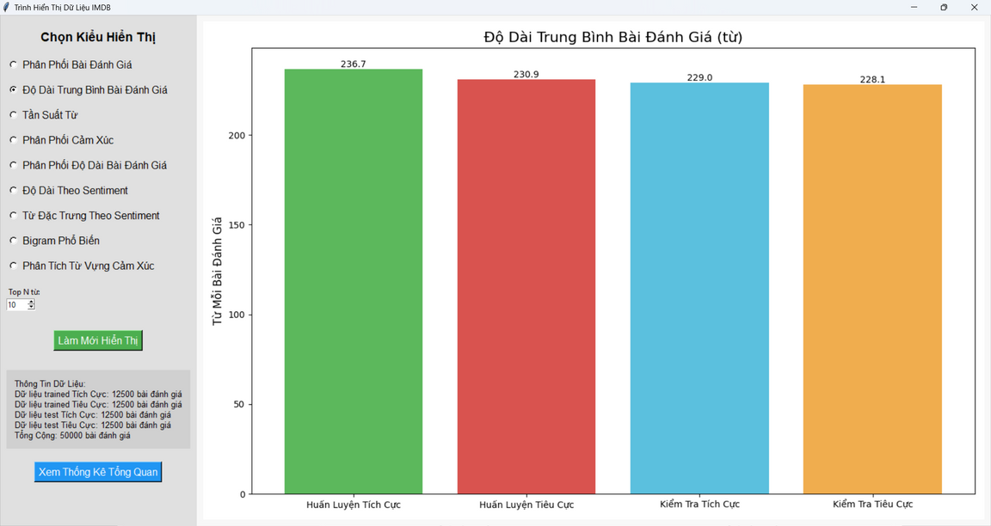
PHÂN TÍCH ĐỘ DÀI TRUNG BÌNH
Mục tiêu: Kiểm tra độ dài trung bình của các bài đánh giá
Biểu đồ phân phối độ dài bài đánh giá IMDB
Biểu đồ đọ dài trung bình bài đánh giá IMDB
Độ dài đánh giá tập trung vào tầm 130-280 số từ
Có một số lượng lớn đánh giá khoảng 1000 từ nhiều hơn đánh giá khoảng 900 từ trở xuống, có thể là do spam
So sánh dựa trên tiêu chí tích cực và tiêu cực, các đánh giá tích cực có độ dài trung bình cao hơn các đánh giá tiêu cực (đặc biệt ở trong dữ liệu huấn luyện)
Các đánh giá tiêu cực có xu hướng thấp hơn đánh giá tích cực khoảng từ 5-10 từ

Slide 7
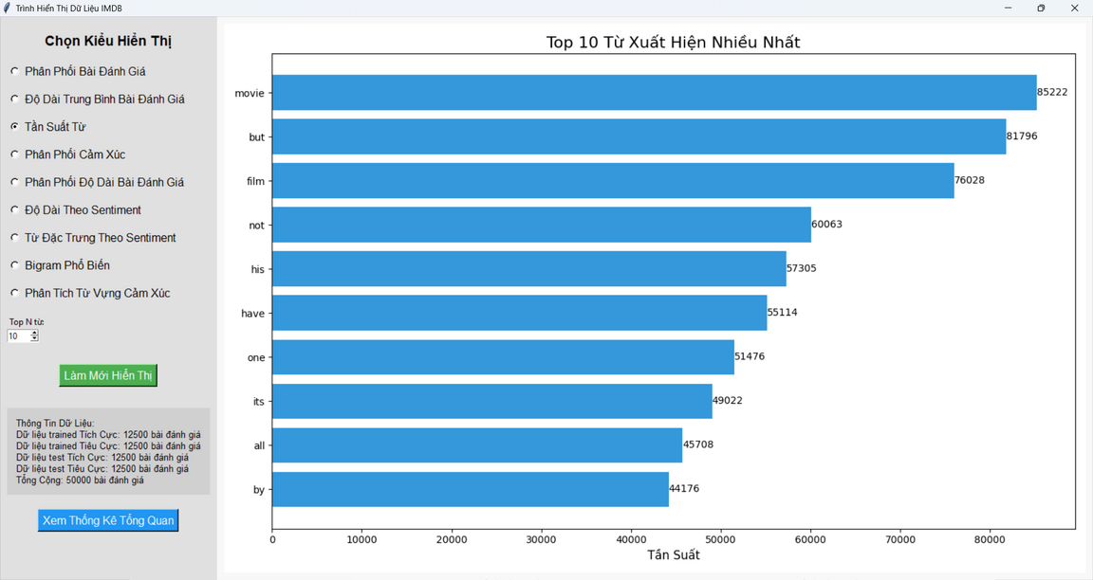
PHÂN TÍCH TẦN SUẤT TỪ
Mục tiêu: Kiểm tra tần suất từ, từ đó suy ra được những từ gì cần phải lược bỏ nên không liên quan
Top 10 Từ Xuất Hiện Nhiều Nhất:
movie (85,222 lần)
but (81,796 lần)
film (76,028 lần)
not (60,063 lần)
his (57,305 lần)
have (55,114 lần)
one (51,476 lần)
it's (49,022 lần)
all (45,708 lần)
by (44,176 lần)
Các từ liên quan đến phim ("movie", "film") xuất hiện nhiều nhất.
Từ phủ định "not" xuất hiện với tần suất cao, cho thấy sự phổ biến của đánh giá tiêu cực.
Biểu đồ tân suât từ bài đánh giá IMDB

Slide 8
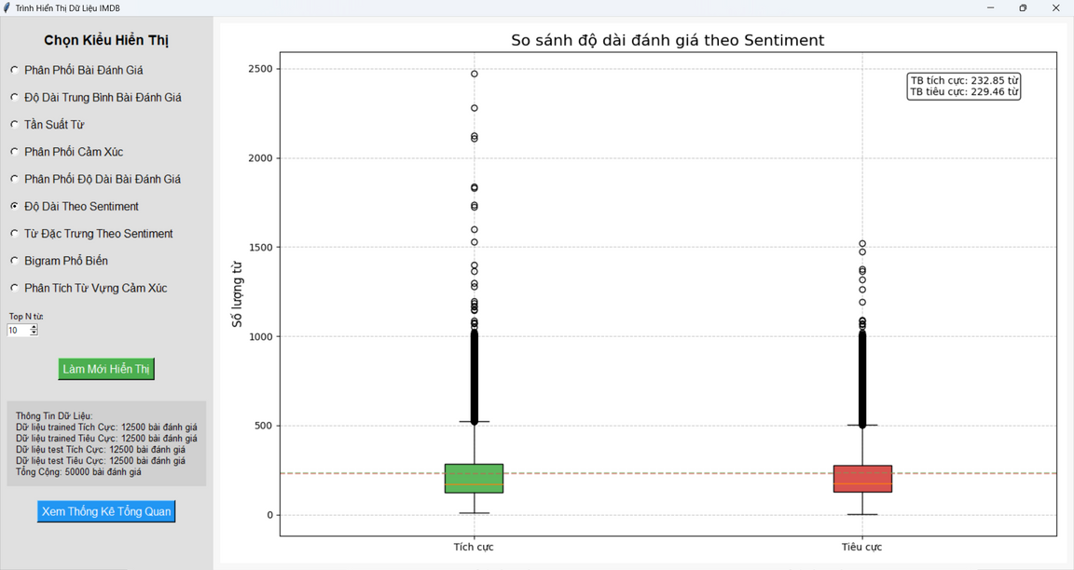
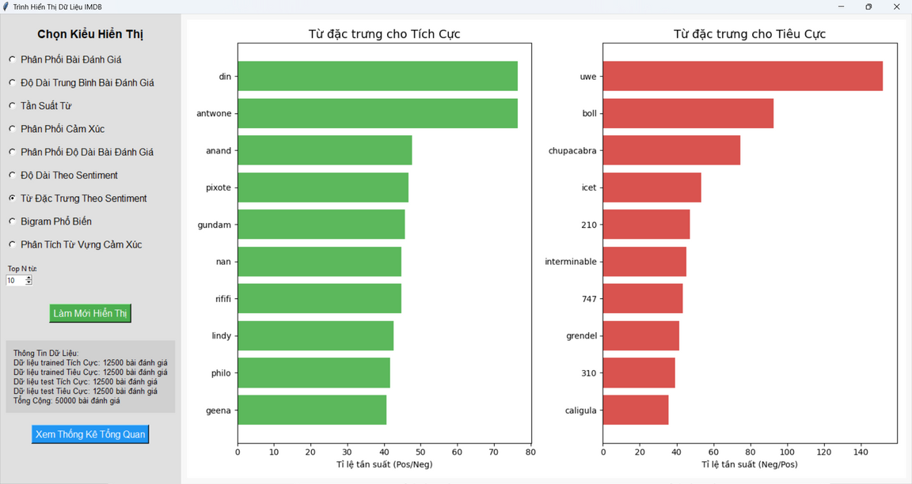
PHÂN TÍCH THEO SENTIMENT
Mục tiêu: So sánh độ dài đánh giá, tìm ra các từ đặc trưng để cải thiện thuật toán
Biểu đồ so sánh độ dài đánh giá theo Sentiment
Biểu đồ tần suất của các từ đặc trưng theo Sentiment
Tương tự như không xét theo sentiment, đánh giá tích cực có xu hướng dài hơn một chút so với đánh giá tiêu cực
Ở so sánh độ dài đánh giá theo Sentiment, số lượng từ ở một số đánh giá tích có xu hướng nhiều hơn rất nhiều so với đánh giá tiêu cực (trung bình từ 300-900 từ)
Các từ đặc trưng cho thấy sự khác biệt rõ rệt trong cách diễn đạt giữa đánh giá tích cực và đánh giá tiêu cực, ví dụ như ở đánh giá tích cực có tần suất từ ‘love’ cao nhất, tương tự với từ ‘hate’ ở đánh giá tiêu cực
Ở đánh giác tích cực có xu hướng nhiều từ đặc trưng hơn so với đánh giá tiêu cực

Slide 9
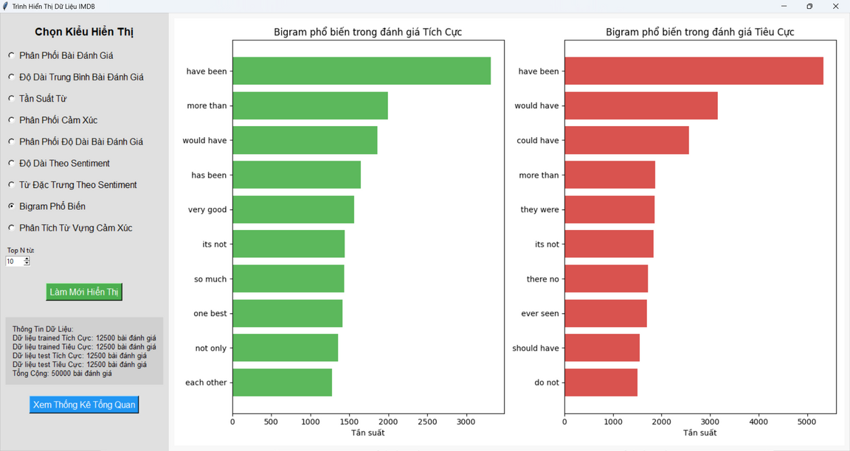
PHÂN TÍCH BIGRAM PHỔ BIẾN
Mục tiêu: Tìm ra các từ khoá cần thiết để cải thiện thuật toán
Đánh giá Tích cực:
"have been"
"more than"
"would have"
"very good"
"has been"
Đánh giá Tiêu cực:
"have been"
"would have"
"could have"
"more than"
"they were"
Bigram tích cực thường chứa các từ đánh giá tích cực, trong khi bigram tiêu cực thường chứa các từ phủ định.
Một số bigram xuất hiện ở cả hai loại đánh giá, nhưng với tần suất khác nhau.
Biểu đồ so sánh Bigram phổ biến giữa tích cực và tiêu cực

Slide 10
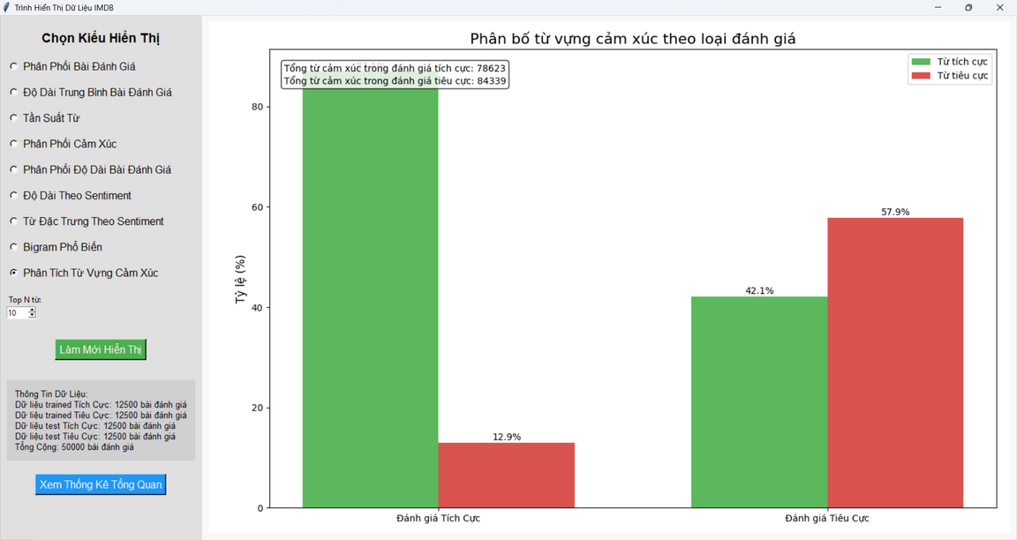
PHÂN TÍCH TỪ VỰNG CẢM XÚC
Mục tiêu: Đánh giá được số lượng từ cảm xúc có trong đánh giá, cải thiện thuật toán
THỐNG KÊ
Tổng từ cảm xúc trong đánh giá tích cực: 78,623
Tổng từ cảm xúc trong đánh giá tiêu cực: 84,339
Tỷ lệ từ tích cực trong đánh giá tích cực: 57.9%
Tỷ lệ từ tiêu cực trong đánh giá tiêu cực: 87.1%
Biểu đồ phân bố tự vừng cảm xúc theo loại đánh giá
Đánh giá tiêu cực sử dụng nhiều từ cảm xúc hơn, cho thấy sự nhất quán cao hơn trong việc diễn đạt cảm xúc tiêu cực.
Đánh giá tích cực có sự pha trộn giữa từ tích cực và tiêu cực nhiều hơn, phản ánh sự phức tạp trong cảm xúc của người xem

Slide 11
KẾT LUẬN
Dataset IMDB Movie Review chứa 50.000 bài đánh giá phim, được chia đều giữa tích cực và tiêu cực.
Độ dài trung bình của các bài đánh giá tích cực thường cao hơn so với đánh giá tiêu cực.
Tần suất từ cho thấy các từ liên quan đến phim như "movie", "film" xuất hiện nhiều nhất, trong khi từ phủ định "not" cũng rất phổ biến.
Phân tích theo Sentiment cho thấy đánh giá tích cực có xu hướng dài hơn và sử dụng nhiều từ đặc trưng hơn.
Bigram phổ biến trong đánh giá tích cực thường chứa các từ đánh giá tích cực, trong khi bigram tiêu cực thường chứa các từ phủ định.
Từ vựng cảm xúc trong đánh giá tiêu cực sử dụng nhiều hơn, cho thấy sự nhất quán cao hơn trong việc diễn đạt cảm xúc tiêu cực.

Slide 12
CẢM ƠN
3122410193 - Nguyễn Phan Tuấn Kiệt (trưởng nhóm)
3122410194 - Nguyễn Thế Kiên
3122410200 - Phạm Văn Kiệt

